Slide 1
به نام خدا
ترومای سر

Slide 2
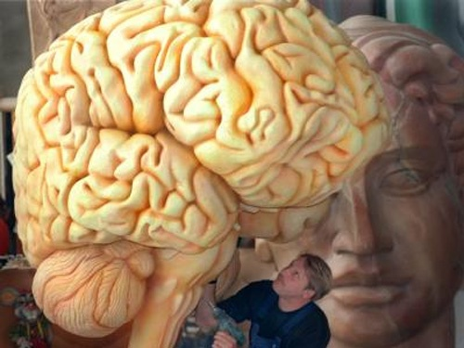

Slide 3
آناتومي و فيزيولوژي
SCALP
SKULL
MENINGES
  DURA
  ARACHNOID
  PIA
BRAIN

Slide 4
آناتومی
  Subarchnoid space contains 150cc CSF
  500 cc made each day
  Normal CSF pressures 5-15 mmHg

Slide 5
اپیدمیولوژی
ساليانه 150,000 مورد مرگ بعلت ضربه هاي سر در ايالات متحده اتفاق مي‏افتد.
سومين علت مرگ( پس از بيماريهاي قلبي و سرطانها) مي‏باشد.
اولين علت مرگ در افراد كمتر از 45 سال مي‏باشد.
عامل 78% مرگ ومير در گروه سني 24-15 سالگي مي‏باشد.

Slide 6
اپیدمیولوژی
در ايالات متحده، 500000 بيمار ضربه سر در سال به بيمارستانها مراجعه دارند.
50000 بيمار قبل از رسيدن به بيمارستان فوت ميكنند.
450000 بيمار در سال بستري ميشوند:
80%ضربه سر خفيف
10% ضربه سر متوسط
10% ضربه سر شديد
از بيماران بستري شده 20-15 هزار نفر فوت ميكنندو 50000 نفر عوارض دائمي ناتوان كننده دارند.

Slide 7
اپیدمیولوژی
نسبت جنس: 77% مردان – 23% زنان.
بيشترين ابتلا درسن 24-15 سالگي ودر جنس مذكر و در مرحله بعد نوزادان،كودكان و سالمندان قرار دارند.

Slide 8
اتیولوژی
در كشورهاي مختلف متفاوت است.
مهمترين عامل حوادث مربوط به وسايل نقليه ميباشد.
50%قربانيان سرنشينان وسايل نقليه هستند.
موتور سواران، عابرين پياده ، دوچرخه سواران و ... در مراحل بعدي هستند.

Slide 9
معاينه عصبي اوليه
  تعيين شدت ضربه بر اساس:
  0 سطح هوشياري اوليه و شش ساعت بعد
  0 علائم عصبي طرفي (علائم موتوري)
  0 وضعيت مردمكها
  0 رفلكسهاي تنه مغزي(رفلكس قرنيه, سيلواسپينال,اكولووستيبولار و اكولوسفاليك)
  0 وضعيت تنفسي

Slide 10
Glasgow coma scale
EYE OPNING
4=Spontaneously
3=To voice
2=To pain
1=None
VERBAL RESPOSE
5=Oriented
4=Confused
3=Inappropriate words
2=Incomprehensible sounds
1-None
Motor response
6=Follows commands
5=Localizes to pain
4=Withdrawal to pain
3=Abnormal flexion
2=Abnormal extension
1=None

Slide 11
گريدينگ ضربه هاي مغزي
گريد 1= ضربه هاي خفيف جمجمه، درجه گلاسكو 15-13
گريد 2= ضربه هاي متوسط جمجمه، درجه گلاسكو 12-9
گريد 3= ضربه هاي شديد جمجمه ، درجه گلاسكو 8-4
گريد 4= بيماران با مرگ مغزي ، درجه گلاسكو 3

Slide 12
پاتوفیزیولوژی صدمات مغزی
Brain Injury
Primary
Secondary
1.Delayed cell death
2.Intracranial hypertension and mass lesion
3.Ischemia →systemic hypoxia,hypercarbia and hypotension

Slide 13
فيزيولوژي و پاتو فيزيو لوژي ضربه هاي مغزي
ضايعات مغزي اوليه:
1. لاسراسيون اسكالپ (پارگی پوست و بافت روی جلدی)
2. شكستگي هاي جمجمه
3. ضايعات مغزي
ضايعات ثانويه مغزي:
1- اينتراكرانيال
2- سيستميك

Slide 14
آسیب های اولیه
1-ضايعات اسكالپ
2-شكستگيهاي جمجمه
3-زخمهاي نافذ
4-ضايعات فوكال مغز
5-ضايعات منتشر مغز

Slide 15
ضایعات Scalp ( پوست سر )
1-خراشیدگی سطحی ( Abrasion)
2-بریدگی یا پارگی با وسعت مختلف (Laceration)
3- له شدگی یا (Contusion)
4- کندگی همراه با ايجاد مشکلات پوستي ( Avulsion )
5-هماتوم زیر پوست سر یا سفالوهماتوم (ساب گالال هماتوم)
6-عفونت اسکالپ به صورت آبسه
تشخيص افتراقي هماتوم زير پوست با آبسه در تجمع مايع مغزي نخاعي است.

Slide 16
اقدامات لازم در Abrasion:
شتشو با آب فراوان وسپس ضد عفونی ، نیازی به پانسمان نیست .
اقدامات لازم در Laceration :
بریدگی پوست سر با اجسام تیز مثل چاقو وشیشه
پوست سر پرخون ترین پوست بدن است و می تواند یک انسان بالغ را دچار شوک هیپوولمیک نمایید .
زخم با نرمال سالین فراوان شسته تا لبه های زخم تازه شده و بخیه زده می شود

Slide 17
اقدامات لازم در Contusion :
قسمت هایی که دچار له شدگی ونکروز شده دبرید می شوند آنتی بیوتیک تراپی شروع ودر صورت نیاز سرم ضد کزاز تزریق می شوند .
اقدامات لازم در Avulsion :
اگر علت Avulsion ( کندگی ) گاز گرفتگی حیوان باشد ، اقدامات لازم برای هاری و کزاز انجام شود.و سپس در اتاق عمل ترمیم می شود . ( با گذاشتن گرافت )
در هر بیمار با ترومای جمجمه باید یک گرافی ساده فاس و پروفیل جمجمه و یک گرافی ساده لترال گردن انجام شود .

Slide 18
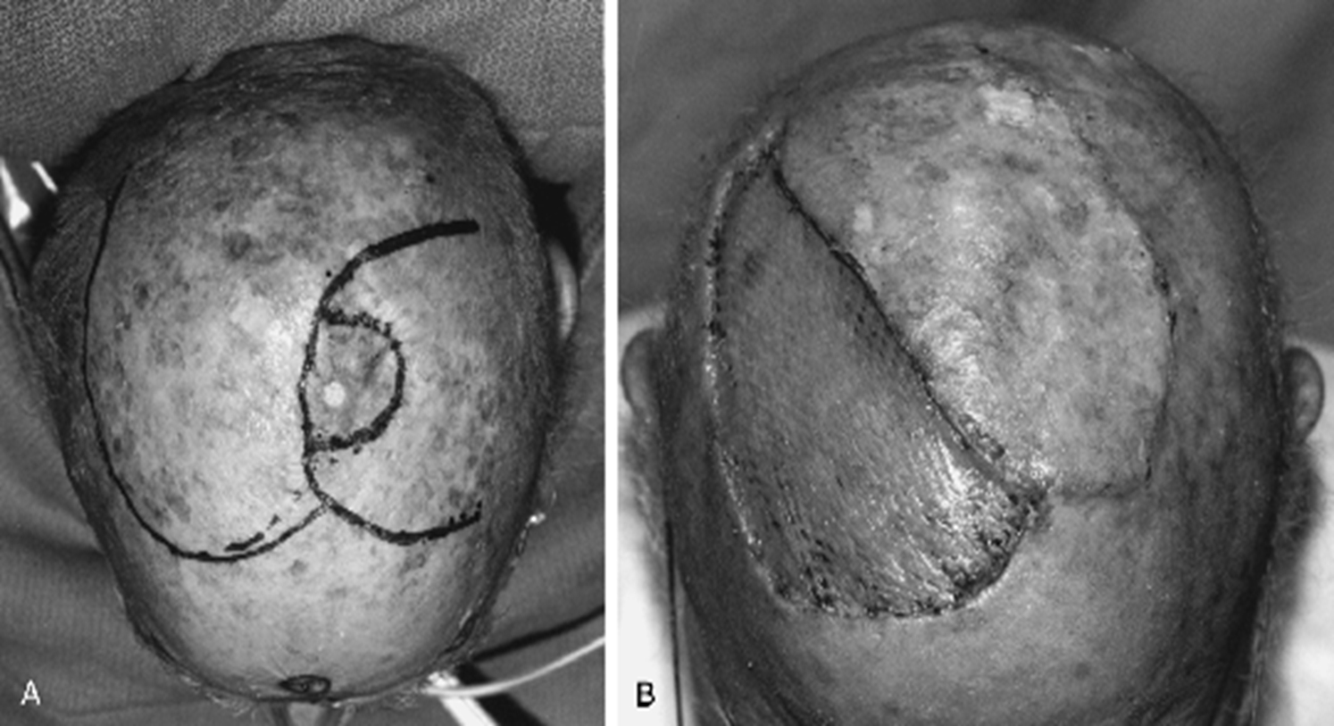
کندگی پوست سر و طرز ترميم آن

Slide 19
شکستگی های جمجمه
شکستگی استخوان جمجمه پنج نوع است :
1-خطی (نباید با Suture اشتباه گرفته شود)
2- چند تکه (Fragmented) (Compound)
3-فرورفته (Depress)
4- شکستگی قاعده جمجمه (معمولاً همراه با خروج خون و CSF از گوش)
5-شکستگی های در حال رشد جمجمه

Slide 20
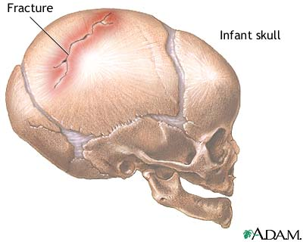
شکستگی خطی
شایع ترین استخوان دچار شکستگی استخوان تمپورال جمجمه است . چون نازک ترین استخوان جمجمه است شکستگی خطی به تنهایی نیازی به درمان ندارد خودش جوش می خورد فقط باید سی تی اسکن انجام شود اگر در سی تی اسکن خونریزی مغزی و پارگی سخت شامه نداشت پس از 24 ساعت مرخص می شوند .

Slide 21
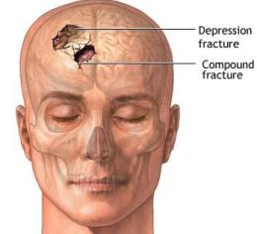
شکستگی چند قطعه ای
ضربه شدیدتر است و استخوان جمجمه چند تکه شده است ولی از هم جدا نشده اند .
اگر اختلال هوشیاری نداشت بلافاصله به اتاق عمل منتقل می شود .
اگر اختلال هوشیاری داشت باید چند روز منتظر شویم تا هوشیاری بهتر شود و سپس به اتاق عمل منتقل شود و تمام تکه ها با سیم به هم متصل شود .
توجه : خود شکستگی چند قطعه ای به تنهایی مشکلی ایجاد نمی‏کند.

Slide 22
شكستگي فرورونده (depress fracture)
بسته و باز
همراه يا بدون پارگي دورامتر
عوارض: عفونت – لاسراسيون مغز- تشنج- فيستول شرياني -وريدي
توجه : خود شکستگی فرو رفته به تنهایی باعث افزایش خطر تشنج نمی شود . بلکه ضایعات همراه مغزی اگر وجود داشته باشد منجر به افزایش خطر تشنج می شود
شایع‏ترین محل‏هایی که باعث تشنج می‏شوند، لوب‏های فرونتال و تمپورال و در موارد نادر لوب اکسی‏پیتال است.

Slide 23
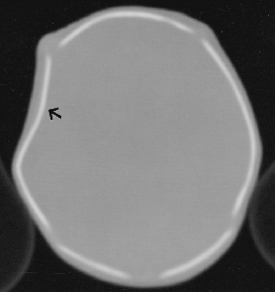
Ping-pong fracture

Slide 24
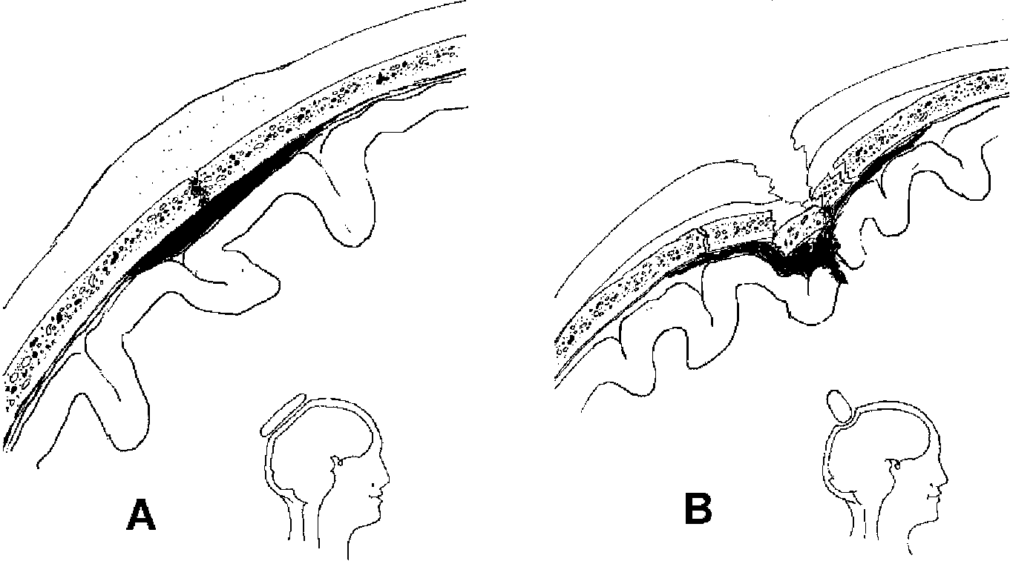
دپرس فراكچر ساده و مركب

Slide 25
شكستگيهاي قاعده جمجمه
انسيدانس: 21-19% تمام شكستگيهاي جمجمه؛ 4% تروماهاي جمجمه
مكانيسم: امتدادخط شكستگي قسمت گنبدي. يا اصابت ضربه در جهت قدامي (ناحيه مياني صورت) يا در ناحيه خلف جمجمه

Slide 26
شکستگی قاعده جمجمه : 2نوع هستند
الف : به دنبال ترومای جمجمه دچار شکستگی قاعده جمجمه می شوند و دچار خروج خون یا CSF از بینی یا گوش-کبودی دور چشم و کبودی پشت گوش دارند .
ب : دسته دوم اختلال هوشیاری شدید دارند و دچار خروج شدید خون از بینی و گوش می باشند عروق بزرگ جمجمه پاره شده است کاری برای این گروه نمی توان کرد . انتقال سریع انها به اتاق عمل فایده ای ندارد. بنابر این درمان این دسته علامتی است.

Slide 27
شکستگی قاعده جمجمه
اگر از بینی خون می آید تامپون بینی انجام شود، خون تزریق شود و ... ولی در دسته اول که شایعتر است اقدامات لازم عبارتست از:
اگر بیماری به دنبال ترومای جمجمه با خونریزی از گوش یا بینی مراجعه کرد به هیچ وجه نباید داخل گوش یا بینی معاینه شود یا شستشو داده شود. یک گاز استریل روی محل خروج خون گذاشته و سر را به همان طرف قرار می دهیم تا خون خارج شود.
ولی اگر خروج CSF داشته باشد به ازای هر قطره CSF که خارج می شود یک حباب هوا وارد مغز می شود که خطرناک است .

Slide 28
شکستگی قاعده جمجمه
بنابراین سر باید به طرف مقابل خروج CSF چرخانده شود تا خروج CSF کمتر شود. یا اگر CSF ازبینی خارج می شود باید در وضعیت نیمه نشسته ( سر 45 درجه بالاتر بیاید ) قرار داده شود.
هنگام پوزیشن دادن به سر بیمار باید ترومای ستون فقرات گردنی وجود نداشته باشد.
اگر مشکوک به ترومای گردنی می باشید به سر بیمار دچار شکستگی قاعده جمجمه پوزیشن ندهید.
توجه : به بیماران دچار ترومای سر اکسیژن با غلظت بالا برسانید.

Slide 29
علائم شکستگی قاعده جمجمه :
رینوره : خروج مایع شفاف بینی
اتوره : خروج مایع شفاف از گوش
Battle’s sign : اکیموز (کبودی) پشت گوش
Raccon’s sign : اکیموز (کبودی) دو طرفه چشمها
Hemotympan: وجود CSF پشت پرده تمپان در بررسی
اتوسکوپی

Slide 30
عوارض شكستگي قاعده جمجمه
1- عفونت بخصوص در صورت وجود و تداوم نشت مايع مغزي نخاعي(مننژيت؛ آبسه)
2-آسيب اعصاب كرانيال (1؛2؛3؛4؛5؛6؛7؛8)
3-آسيب عروق قاعده جمجمه (كاروتيد)
4-آسيب مغز (هماتوم؛ كانتیوژن)

Slide 31
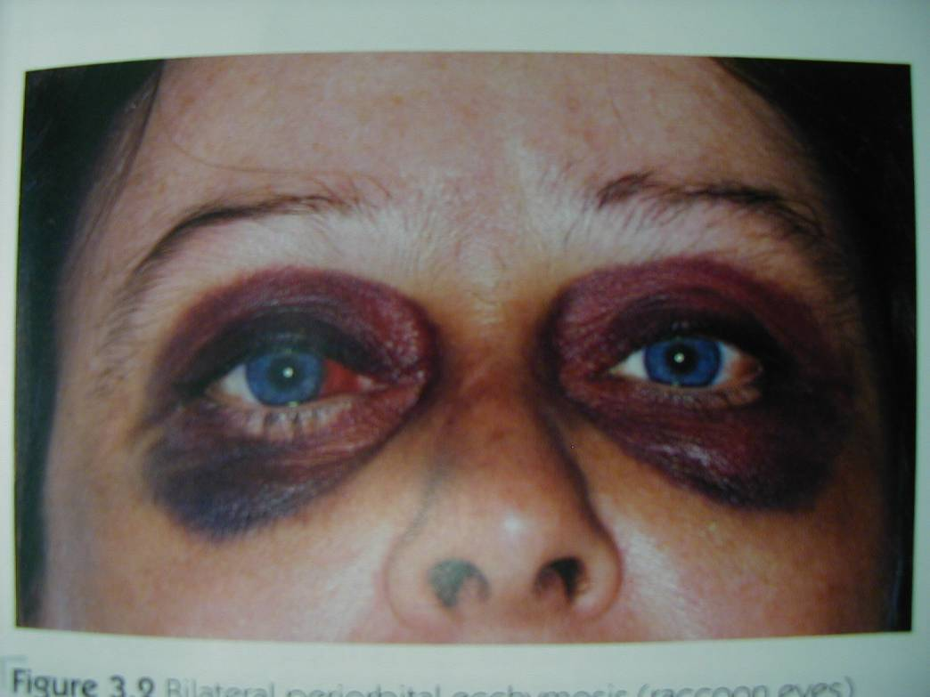

Slide 32
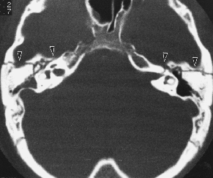
استخوان تمپورال به دو صورت طولی و عرضی شکسته می‏شود.

Slide 33
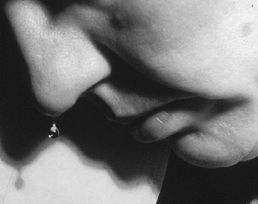

Slide 34
شکستگی در حال رشد یا دیاستایک
اگر در رادیوگرافی جمجمه شکستگی خطی باشد ولی فاصله بین دو لبه شکستگی بیشتر از سه میلی متر باشد شکستگی خطی دیاستاتیک یا در حال رشد نام دارد.
شایع ترین عارضه این نوع شکستگی پارگی دورا یا سخت شامه است که می تواند منجر به خونریزی داخل مغزی شود.

Slide 35
شکستگی در حال رشد یا دیاستایک
سی تی اسکن گرفته می شود اگر ضایعات همراه در سی تی اسکن دیده شد باید عمل جراحی شود و گرنه مرخص می شوند و به پدر و مادر گفته می شود که 1ماه و 3ماه و 6ماه و 12ماه پس از ضربه مراجعه کنند و یک گرافی ساده گرفته شود و با گرافی اول مقایسه شود .
اگر دورا پاره شده باشد هر چه از تروما بیشتر بگذرد توده ای از محل شکستگی به بیرون رشد می کند و در نهایت یک توده ضرباندار روی سر تشکیل می شود که نباید آسپیره شود چون این توده بافت مغز است . اگر پس از 12ماه فاصله شکستگی بیشتر شده باشد دیگر خطری وجود ندارد .

Slide 36
ضایعات بافت مغزی دو دسته اند :
1- ضایعات اولیه ضایعاتی هستند که در همان لحظه تصادف و تروما ایجاد می شود .
2- ضایعات ثانویه بعداً ایجاد می شود مثل تشنج-ادم مغزی-کاهش اکسیژن مغزی
ضایعات اولیه دو دسته اند :
ضایعات فوکال
ضایعات منتشر
هماتوم
کانتیوژن
هیگرم
تکان مغزی
ضایعات منتشر آکسونی

Slide 37
هماتوم:
EDH (EpiDural Hemorrhage)
SDH (SubDural Hemorrhage)
SAH (SubArachnoid Hemorrhage)
کانتیوژن = له‏شدگی بافت مغز
هیگروم: پارگی پرده‏ی مغزی و نشت CSF به داخل خود مغز
تکان مغزی: جابجایی و کنده‏شدن مغز
ضایعات منتشر آکسونی: DAI(Diffuse Axonal Injury)

Slide 38
هماتوم اپي دورال
معمولا بدنبال تروماي بلانت ايجاد ميشود. (حتماً بیمار ضربه خورده)
91-30% همراه با شكستگي خطي جمجمه است .
در اكثر موارد منشا خونريزي پارگي عروق مننژيال است.
شايع ترين محل خونريزي : تمپورال 80-70%
بعلت چسبندگي دورا در اطفال و افراد پير كمتر ديده مي‏شود.
انواع تروما:
1. بلانت: ناشی از اجسام سنگین
2. نافذ: ناشی از اجسام نوک تیز

Slide 39
هماتوم اپي دورال
سیر آن بسیار سریع است.
طی چند دقیقه تا یک ساعت باعث فتق مغزی می شود (خونریزی زیاد و زیادتر شده و به مغز فشار می‏آورد و مغز به بطن ها فشار می‏آورد و فتق به‏سمت پایین می‏آید که Uncal Herniation نامیده می‏شود).
بیمار ابتدا سردرد شدید دارد و آژیته است .
مردمک طرف خونریزی میدریاز (گشاد) و اندام طرف مقابل فلج می‏شود.
مردمک طرف مقابل میدریاز و اختلال هوشیاری پیشرفت می کند .
در آخرین مرحله دکورتیکه و سپس دسربره
در نهایت مرگ مغزی رخ می دهد.

Slide 40
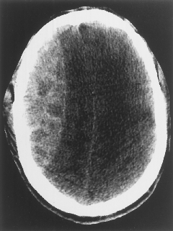
Subfalcine Herniation (Midline Shift )
هماتوم اپی‏دورال شبیه یک عدسی محدب است (قسمت داخلی محدب است).
هماتوم اپی‏دورال از خط وسط مغز رد می‏شود ولی هماتوم ساب‏دورال نمی‏تواند از این خط رد شود.

Slide 41
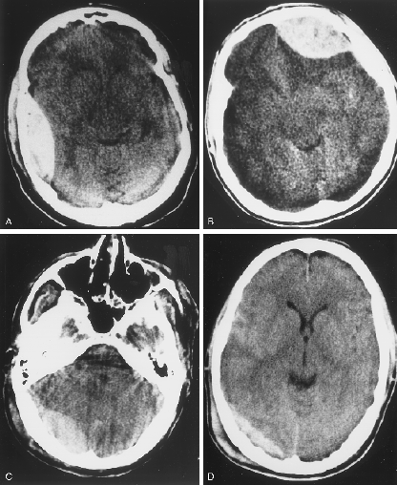

Slide 42
اگر در CT یک کانون هایپردنس در مغز دیدیم:
1- خونریزی
2- کلسیفیکاسیون
3- استخوان‏ها
در CT؛ هوا، چربی، مایع، ادم، آبسه و تومور سیاه دیده می‏شوند.

Slide 43
هماتوم ساب دورال
سه نوع هماتوم ساب دورال :
هماتوم حاد: در 72 ساعت اول
هماتوم تحت حاد: بين 21-4 روز اول
هماتوم مزمن :بعد از سه هفته
مكانيسم هماتوم حاد معمولا accerlaration & deccerleration است.
معمولا در اثر پارگي وريدهاي پليbridging مي باشد.(منشا خونریزی، وریدی است)
مرگ ومير 90-30 % مي باشد.
علت مرگ معمولا آسيب نسج مغزي همراه هماتوم است كه باعث اختلال جريان خون مغز مي شود.
در کسانی که اندیکاسیون عمل دارند (جابجایی مغزی یا فشار روی بطن‏های مغزی) اگر در 4ساعت اول عمل شوند مرگ و میر حدود 30% است. بعد از 4ساعت عمل شوند مرگ حدود 90% است.
اگر فشار روی مغز کم باشد، عمل نمی‏کنند.

Slide 44
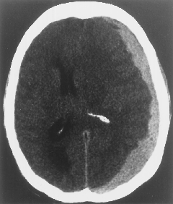
ساب‏دورال: تقعر در سمت داخل مغز

Slide 45
هماتوم ساب دورال مزمن
بيشتر در افراد مسن و يا نوزادان ديده مي شود.
خون بيشتر بصورت مايع تيره شبيه روغن ماشين مي شود.
فاكتورهاي مستعد كننده :
الكليسم - صرع – شنت مغزي – مصرف داروهاي ضد انعقادي (مثل هپارین و وارفارین) - آتروفي مغزي – تروماهاي مكرر
CSDHحداقل دو هفته عمر دارد كه ممكن است بيشتر هم باشد.

Slide 46
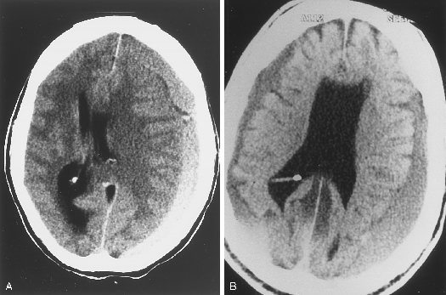
هماتوم ساب دورال حاد (A) و تحت حاد (B)
A: هماتوم Hyperdense
B: شنت مغزی – هیدروسفالی – Agenesis سپتوم پلاسیدوم – هماتوم Isodense

Slide 47
هيگروماي ساب دورال
تجمع مايع مغزي در فضاي ساب دورا
مكانيسم : پارگي اراكنوئيد در اثر تروما
مي‏تواند همراه با افزايش فشار اينتراكرانيال باشد.

Slide 48
هماتوم اينتراسربرال (ICH)
15% موارد آسيبهاي كشنده مغز است .
ممكن است منفرد يا متعدد باشد.
محلهاي شايع : فرونتال و تمپورال
Burst lobe: SDH+ICH+contusion
هرچه ICH عمقي تر باشد مرگ و مير بالاتري دارد.
در CT سفید دیده می‏شود.

Slide 49
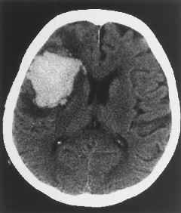
ICH همراه با ادم اطراف آن

Slide 50
كانتیوژن و لاسراسيون مغزي
كانتیوژن عبارتست از نواحي نكروز نسجي همراه با خونريزي پري واسكولار.
اگر همراه با كانتیوژن لايه نرم شامه يا پيااراكنوئيد هم پاره شود لاسراسيون ناميده ميشود.
بيشترين محل كانتیوژن در سطح تحتاني لبهاي فرونتال و تمپورال ميباشد.
اندازه ناحيه كانتیوژن ازكم و بدون علامت تا مقدار وسيع كه ايجاد علائم فشاري مي‏كند متغير است.

Slide 51
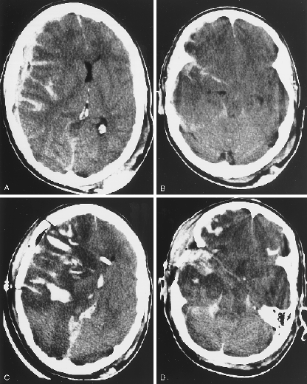
SDH
CONTUSION
EDEMA
SAH
SHIFT
A: SAH
شایع ترین علت SAH در افراد مسن پارگی آنوریسم و پارگی عروقی (ناشی از تروما یا ناهنجاری عروقی) است.
در SAH خون پخش می‏شود و داخل gyrusها رفته و شکل gyrusها را به خود می‏گیرد.
C:
شیفت فالکس
کانتیوژن
کانتیوژن سیاه دیده می‏شود که می‏تواند همراه با خونریزی هم باشد. (در هر چهار تصویر کانتیوژن داریم).

Slide 52
خونريزي داخل بطني (IVH)
در 10-5/1 در صد تروماهاي سر ديده مي شود.
ناشی از تروما - سکته‏های مغزی (Hemorrhagic Infarct) همراه با خونریزی (ICH) – آنوریسم
80-60 در صد همراه با مرگ ومير بالا و يا عوارض شديد مثل حالت وژه تاتيو مي باشد و اين مربوط به آسيب منتشر مغزي همراه است .
مهمترين عارضه در IVH هيدروسفالي حاد است.

Slide 54
خونريزي ساب آراكنوئيد:
تروما شايع ترين علت SAH است.
شایع ترین علت SAH در افراد مسن پارگی آنوریسم و پارگی عروقی (ناشی از تروما یا ناهنجاری عروقی) است.
در SAH خون پخش می‏شود و داخل gyrusها رفته و شکل gyrusها را به خود می‏گیرد.
وجود SAHهمراه با كانتیوژن و SDH مورتاليته بيماران ترومائي را افزايش مي‏دهد.
وازواسپاسم بعنوان عارضه شناخته شده SAH در نوع تروماتيك كمتر ديده مي‏شود.

Slide 55
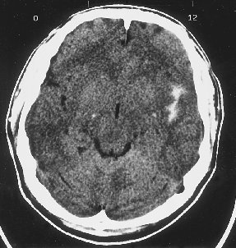
SAH

Slide 56
ضايعات منتشر مغز
تکان مغزی یا concussion
شایع ترین حالت آن در بوکسورها به دنبال خوردن مشت به سر دیده می شود که چند ثانیه کاملاً بی هوش می‏شود چون قطع ارتباط بین سلولهای مغزی ایجاد می شود بدون اینکه سلولهای مغزی دچار آسیب شوند.

Slide 57
ضایعات منتشر مغز
آسیب منتشر آکسونی : Diffuse Axonal Injury
شدیدترین نوع آسیب مغزی به دنبال ترومای سر است به دنبال اینرسی ایجاد می شود ( به دنبال تصادف بیمار در هواپرت می شود و چند بار می چرخد و به زمین می خورد حتی اگر سرش به جایی نیز نخورد به دلیل نیروی اینرسی ناشی از چرخش در هوا دچار آسیب منتشر آکسونی می شود که به شکل ادم مغزی-خونریزی منتشر مغزی و ... می باشد.)
اگر در 6 ساعت اول به بیمارستان برسند باید هیپرونتیله شوند تا فشار مغزی کاهش یابد.

Slide 58
فيزيولوژي و پاتو فيزيو لوژي ضربه هاي مغزي
ضايعات مغزي اوليه: لاسراسيون اسكالپ
شكستگي هاي جمجمه
ضايعات مغزي
ضايعات ثانويه مغزي: 1- اينتراكرانيال
2-سيستميك

Slide 59
ضايعات اينتراكرانيال ثانويه:
1-افزايش فشار داخل جمجمه
2-ادم مغزي
3-هيپرادمي مغزي
4-شيفت و فتق يا هرنياسيون مغزي
5-هماتوم هاي تاخيري
6-تشنج
7-عفونت
8-ضايعات عروقي

Slide 60
ضايعات ثانويه سيستميك:
1-هيپوكسي مغزي
2-هيپوتانسيون
3-هيپركاربي
4-هيپرترمي
5-سپتي سمي
6-آنمي
7-هيپر و هيپو گليسمي

Slide 61
آسيب هاي ثانوي مغز
Brain swelling:شامل:
ادم مغز يعني افزايش اب مغز و هيپرامي يا احتقان عروق مغز است.
ادم مغز به دو صورت ادم وازوژنيك و سايتوتوكسيك ميباشد.
ادم وازوژنيك : در اثر افزايش پرمابليتي عروق مغز و بهم خوردن سدمغزي خوني( BBB)و نشت پروتئينهاي سرم به فضاي اكستراسلولر ايجاد ميشود.تومورهای مغزی ادم وازوژنیک می‏دهند.
ادم سايتوتوكسيك:يا ادم ايسكميك در افزايش حجم مايع اينتراسلولر بعلت بهم خوردن اسمز سلولي ايجاد ميشود.

Slide 62
هرنياسيون و شيفت مغزي
پيدايش ضايعه فضا گير داخل جمجمه منجر به RICPميشودكه اگر اين افزايش بطور يكنواخت توزيع نگردد منجربه شيفت و هرنياسيون ميشود.
بروز هرنياسيون بسته به عوامل زير دارد:
حجم توده –سرعت تشكيل توده –وضعيت مغز از نظر ميزان CSF-حجم مغز (وجود يا عدم اتروفي)-شكل تانت. مكانيسمهاي جبراني مثل جابجائي CSFدر بروز علائم تاثير دارد.
معمولا هرنياسيون در فشار بالا يعني 150-120مليمتر آب معادل 98-70ميليمتر جيوه رخ ميدهد.

Slide 63
هرنياسيون و شيفت مغزي
شيف خط وسط: وجود توده باعث جابحائي ساختمانهاي ميدلين مثل بطن سه و سپتوم بين بطني ميشود.
انواع هرنياسيون شايع:
Cingulate or subfalcine herniation
Transtentorial herniation:سه نوع
Tectal H – Uncal H– Central H
Tonsillar herniation

Slide 64
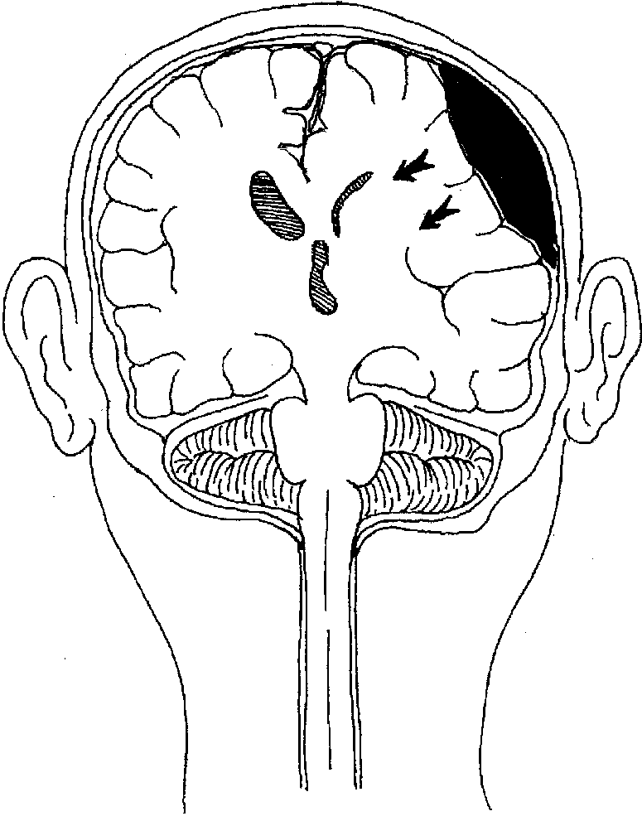
Subfalcine
herniation

Slide 65
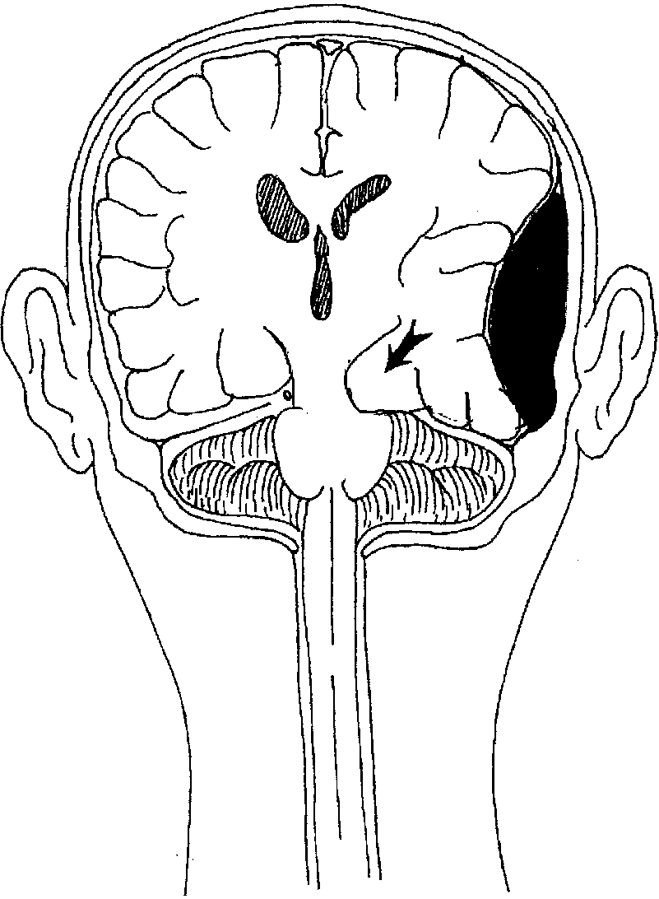
Uncal
herniation

Slide 66
Tonsilar
herniation

Slide 67
درمانهاي اورژانس در بيمار با افزايش فشار مغز
1- لوله گذاري تراشه
2-كنترل تهويه ريوي (فشار گاز كربنيك خون شرياني بالاتر از 35 ميليمتر جيوه نرود.)
3-فشار خون در حد نرمال نگهداري شود.
4-آرام كردن بيمار با تجويز سداتيو ها
5-تجويز مانيتول
6-تجويز فني توئين جهت جلوگيري از تشنج

Slide 68
تشنج بعد از ضربه سر
تشنج به سه فرم ديده ميشود:
تشنج خيلي زودرس در چند ساعت اول كه بيشتر ارزش آن در تعيين ضايعات مغزي است.
تشنج زودرس: تشنجي كه در هفته اول بروز ميكند.در بچه ها بيشتر ديده ميشود و بيشتر ژنراليزه است .در 53% در CTيافته پاتولوژيك ندارد.
عوامل زمينه ساز شامل :دپرس فراكچر- هماتوم اينتراكرانيال خط شكستگي – امنزي پست تروماتيك-
تشنج تاخيري:بعداز هفته اول تا چندين ماه-بيشتر در بالغين است. عوامل زمينه ساز: تشنج زودرس-هماتوم مغزي – دپرس فراكچر-كاهش هوشياري بيشتراز 24 ساعت.

Slide 69
عفونت بعد از ضربه جمجمه
بصورتهاي زير ديده مي شود:
مننژيت (در CT هیچ علامتی ندارد)
آبسه مغزي
آبسه اپي دورال
آمپيم ساب دورال
بيشتر در سطح نيمكره ها است . تشكيل آبسه حداقل 5-1 هفته بعد از تروما طول ميكشد.

Slide 70
موارد زیر بعد از تزریق ماده‏ی حاجب Ring Enhancement می‏شوند(هم در CT و هم در MRI) (چون قسمت محیطیِ حلقه فعال و زنده است و تولید چرک می‏کند):
1. آمپیم
2. تومورها
3. متاستازها
4. بیماری MS
5. ضایعات عفونی (مثل قارچ‏ها و سل)

Slide 71
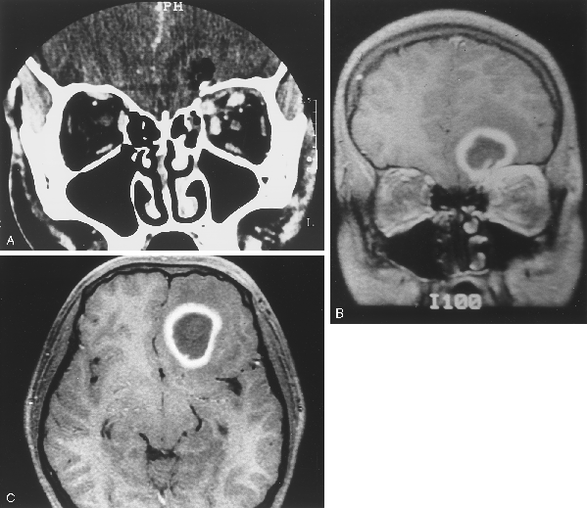

Slide 72


